Slide 1
Энергетика ядерных реакций

Slide 2
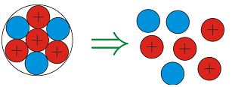
Энергия связи ядра

Slide 3

Энергетический выход ядерной реакции

Slide 4


Slide 5


Slide 6
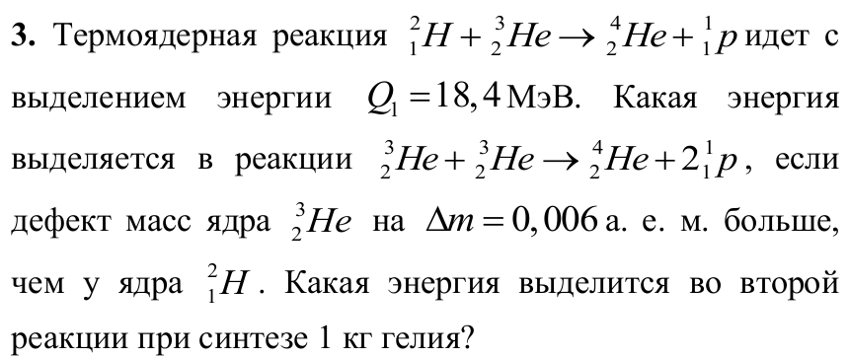

Slide 7


Slide 8


Slide 9
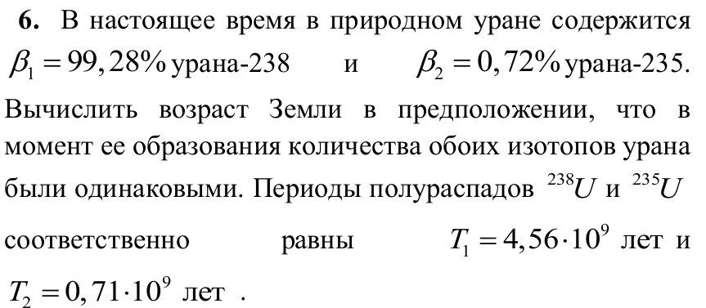

Slide 10
